Slide 1
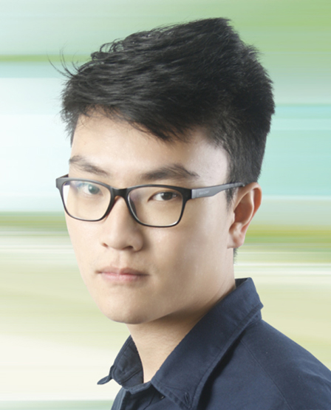
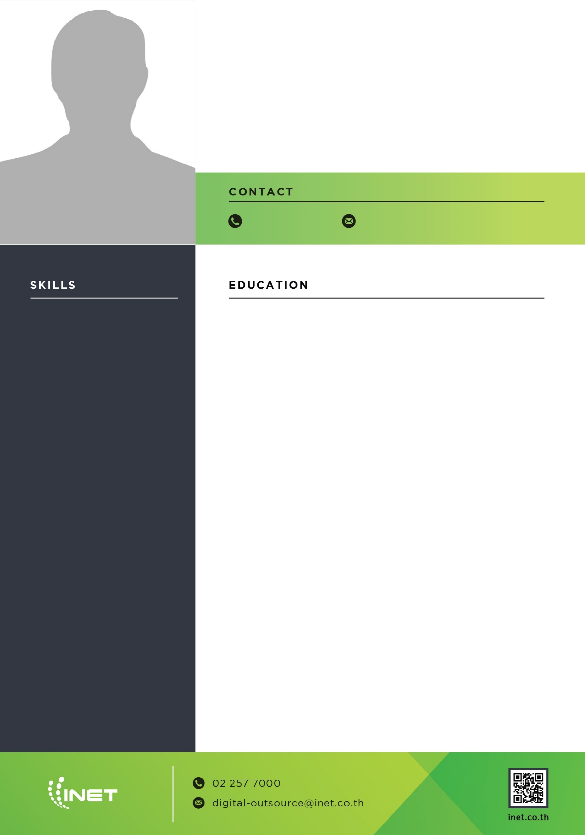


JOHN
DOE
SOFTWARE ENGINEER
080 000 0000
xxxxxx.xx@inet.co.th
ระดับปริญญาตรี
คณะวิศวกรรมศาสตร์ สาขา วิศวกรรมอัตโนมัติ
สถาบันเทคโนโลยีพระจอมเกล้าเจ้าคุณทหารลาดกระบัง
ระดับปริญญาโท
คณะวิศวกรรมศาสตร์ สาขา วิศวกรรมอัตโนมัติ
สถาบันเทคโนโลยีพระจอมเกล้าเจ้าคุณทหารลาดกระบัง
Skill 01
Skill 02
Skill 03
Skill 04
INET
INET Senior Software engineer
Project Manager
- Portal ของสำนักงาน ป.ย.ป.
- INET Solution Portal (ภายในองค์กร)
Senior Analyst
- One Platform Dashboard (ภายในองค์กร)
- INET Capacity Portal (ภายในองค์กร)
จัดทำ Scripts ในการเชื่อมต่อกับ Server
หัวหน้าทีมในการจัดทำ Web Application สำหรับภายในองค์กร
Skill 05
Skill 06
Skill 07
Skill 08
Skill 09
AAAA
BBBB
Skill 10

